Slide 1
МБОУ «СОШ №24 имени Л.И. Малякова» Проектирование программы развития школы в условиях реализации Национального проект «Образование»
Котова Светлана Анатольевна, директор
VI Всероссийская конференция «Профессиональное развитие педагога в открытой образовательной среде»
1 – 4 декабря 2020 года

Slide 2
Две ключевые задачи НПО Первая – обеспечение глобальной конкурентоспособности российского образования и вхождение РФ в число 10 ведущих стран мира по качеству общего образования
Вторая – воспитание гармонично развитой
и социально ответственной личности на основе духовно-нравственных ценностей народов РФ, исторических и национально-культурных традиций

Slide 3
Рабочая группа
Котова С.А., директор
Давыдов Г.А., заместитель директора
Замирская О.В., заместитель директора
Анкудинова А.Е., заместитель директора
Трофимова Т.Н., заместитель директора
Фомичева О.А., заместитель директора
7. Бобырь Е.В., заместитель директора
8. Борисова Е.М., учитель
9. Воробьева Е.А., педагог-библиотекарь
10. Степанова И.Ю., учитель
11. Фризина И.А., учитель

Slide 4
Подготовительная работа
Необходимость или обязательность программы развития
Школа как открытая система
SWOT - анализ
Проблемно-ориентированный анализ
Структура программы развития
Выбор направленности программы развития

Slide 5
НПО. Десять проектов
Современная школа
Успех каждого ребенка
Цифровая образовательная среда
Учитель будущего
Социальная активность
Поддержка семей, имеющих детей
Молодые профессионалы
Новые возможности для каждого
Экспорт образования
Социальные лифты для каждого

Slide 6
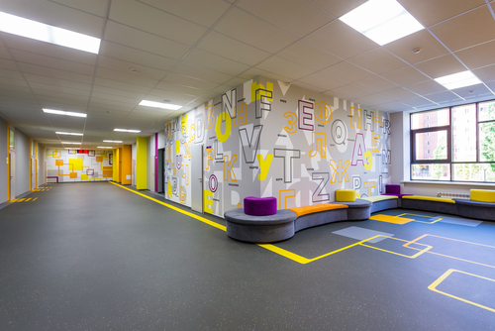
ПРОГРАММА РАЗВИТИЯ
Современная школа
Успех каждого ребенка
Цифровая образовательная среда
Учитель будущего
Социальная активность
Современный родитель

Slide 7
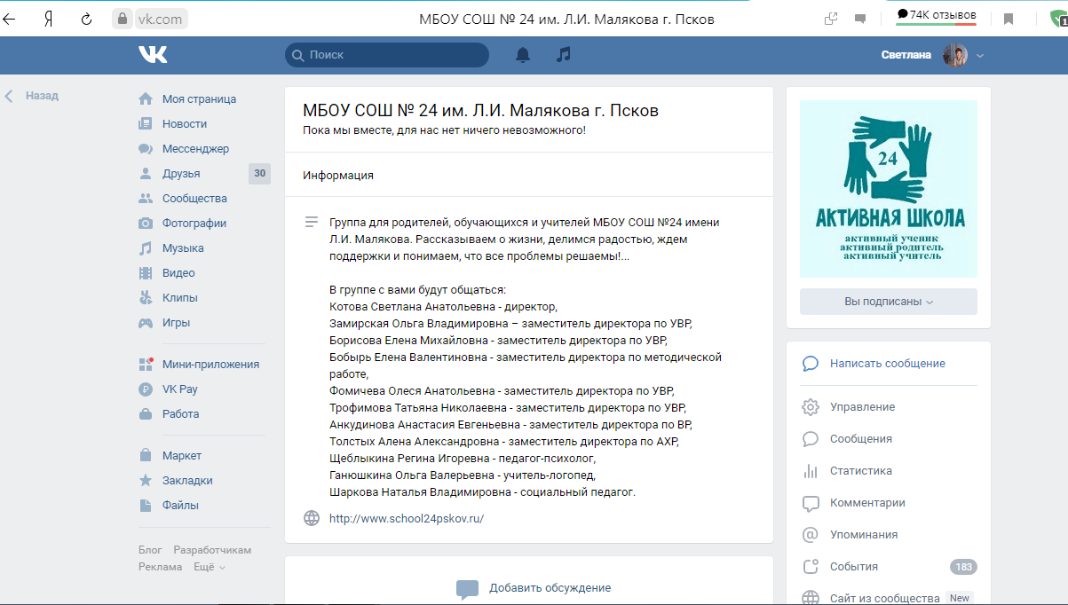

Slide 11
Федеральный закон от 29.12.2012 №273-ФЗ «Об образовании в Российской Федерации» (ст.28)
3. К компетенции образовательной организации в установленной сфере деятельности относятся:
…7) разработка и утверждение по согласованию с учредителем программы развития образовательной организации, если иное не установлено настоящим Федеральным законом

Slide 12
О школьной жизни подробнее
http://www.school24pskov.ru/
http://org20.pskovedu.ru/
https://vk.com/school_24pskov
https://www.instagram.com/pskovschool24/

Slide 13
Цель образования -
снабдить человека
всем необходимым для того,
чтобы быть
счастливым соавтором
коллективного желаемого будущего
без потери своей индивидуальности

